Slide 1
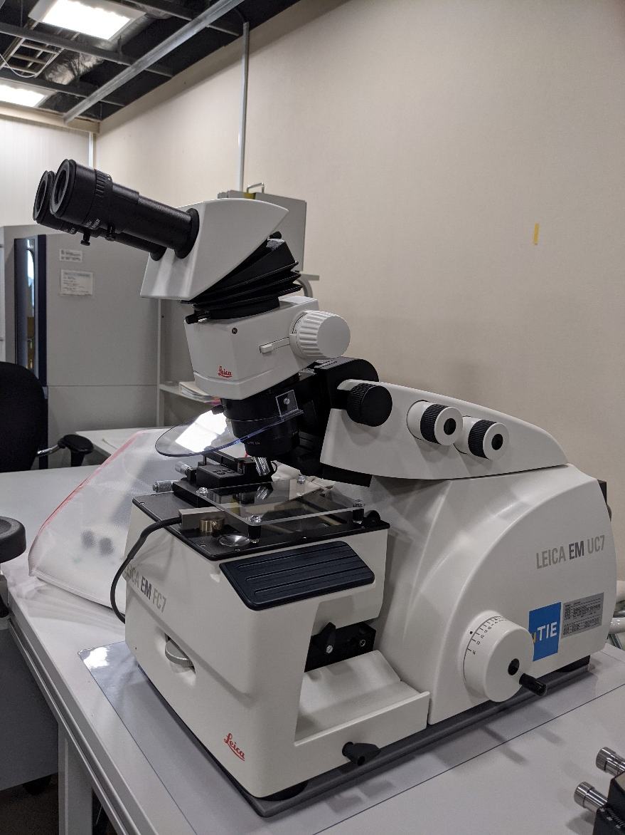
常温・凍結切片作製用ウルトラミクロトームシステム(ミクロトーム)
メーカー Leica
主な用途
ガラス又はダイヤモンドナイフを用いた試料表面のマイクロ～数百ナノメートルオーダーでの平滑化及び薄膜作製。AFM、SEM観察用試料の断面作成及び、TEM観察用の薄膜切片の作成に用いる。
スペック
常温では、樹脂及び樹脂に包埋された試料の切片の作成実績あり。
冷却システムに換装することで、液体窒素による凍結切片の作成が可能。ゴム・ゲル状試料の掘削、断面出しの実績あり。

